Slide 1
Sóng điện từ
ứng dụng vào vũ trụ
Các phi hành gia nhóm 1
Đặng Thái Duy
Phan Trung Hiếu
Trần Thị Trúc Vi
Vũ Huy Quang
- Trương Nguyễn Thùy Duyên
Nguyễn Trần Nhật Trinh
Trần Thị Bích Nhung
Dương Yến Nhi

Slide 2
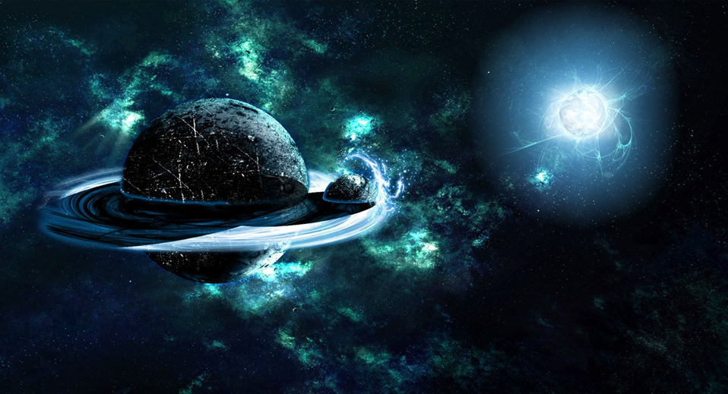
electromagnetic waves

Slide 3
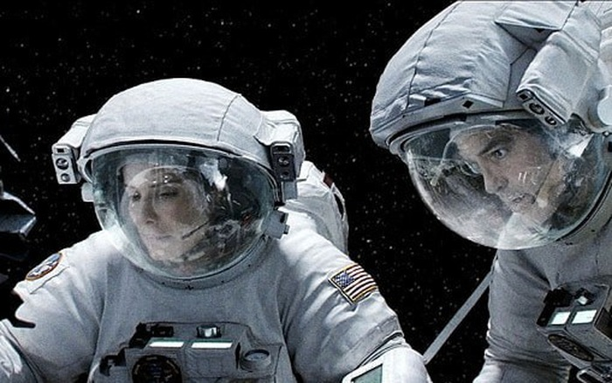

Slide 4
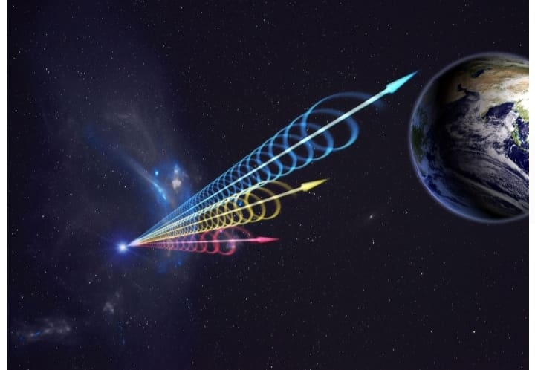

Slide 5
Khái niệm
Điện từ trường lan truyền dưới dạng sóng là điện từ trường.
Đặc điểm :
-Truyền được trong tất cả các môi trường
-Là sự hợp thành giữa vecto điện trường E và vecto từ trường B vuông góc với nhau và vuông góc với phương truyền sóng.
-Là sóng ngang mang năng lượng
-Có thể phản xạ và khúc xạ qua mặt phân cách

Slide 6

Lịch sử hình thành
DSN-NASA

Slide 7
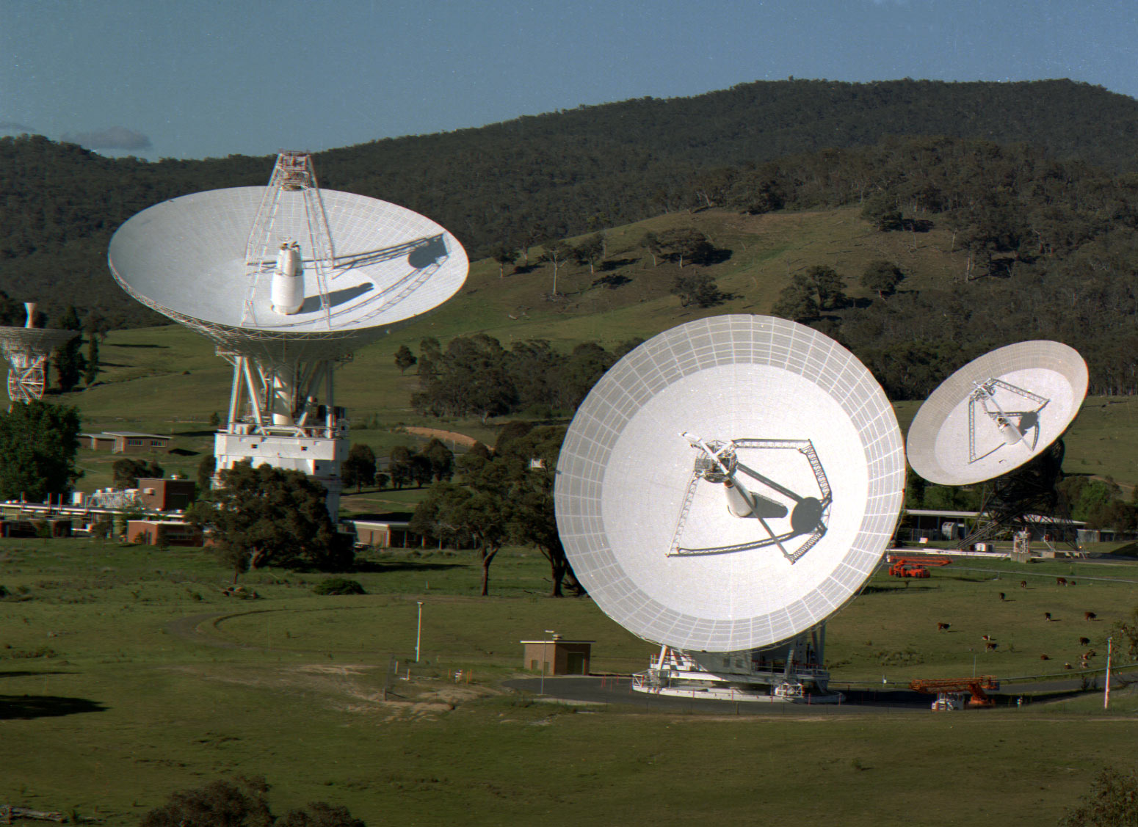
DSN là dàn ăngten liên lạc radio quốc tế khổng lồ của NASA đặt tại ba địa điểm: California, Mỹ - Madrid, Tây Ban Nha và Canberra, Úc. Nó có nhiệm vụ hỗ trợ các sứ mệnh không gian và một số vệ tinh quay quanh Trái Đất. DSN còn cung cấp những quan sát vũ trụ, cung cấp cho chúng ta thêm những thông tin để hiểu về vũ trụ rộng lớn kia.

Slide 8
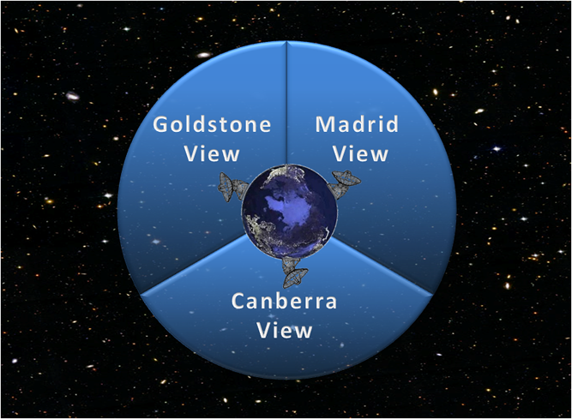
Nguyên lí
Cần lắp đặt 3 ăng ten lớn tại 3 vị trí
cách nhau một khoảng bằng nhau để có
thể truyền và tiếp nhận sóng một cách hoàn
toàn mà không bị gián đoạn

Slide 9
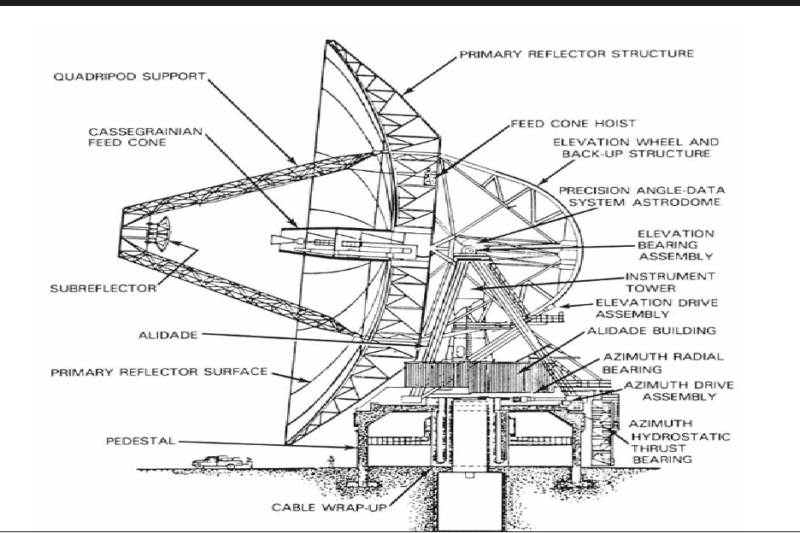
Phương pháp
NASA cùng với Mĩ đã hợp tác với Tây Ban Nha và Úc để cùng nhau lắp đặt 3 ăng ten lớn
Tại 3 địa điểm: California, Mỹ - Madrid, Tây Ban Nha - Canberra, Úc. 3 mạng lưới được đặt một cách khoa học quanh thế giới (cách nhau xấp xỉ 120 kinh độ), để lỡ khi trạm này không nhận được tin nhắn do Trái Đất quay, trạm khác có thể ngay lập tức kết nối, không để gián đoạn liên lạc.

Slide 10
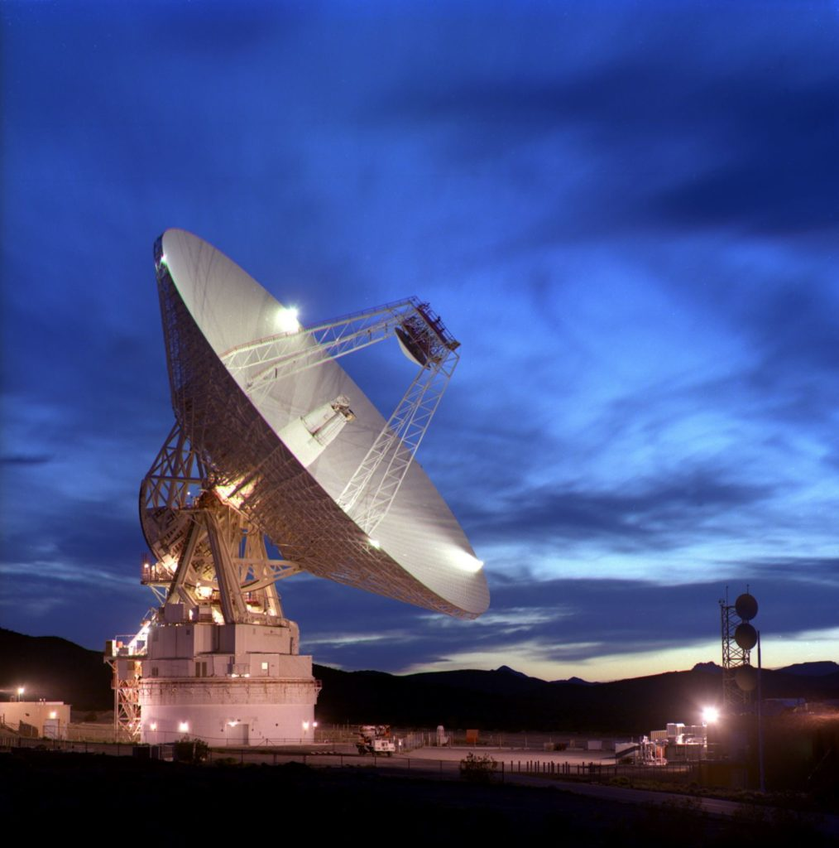
Goldstone Observatory, Mỹ.

Slide 11
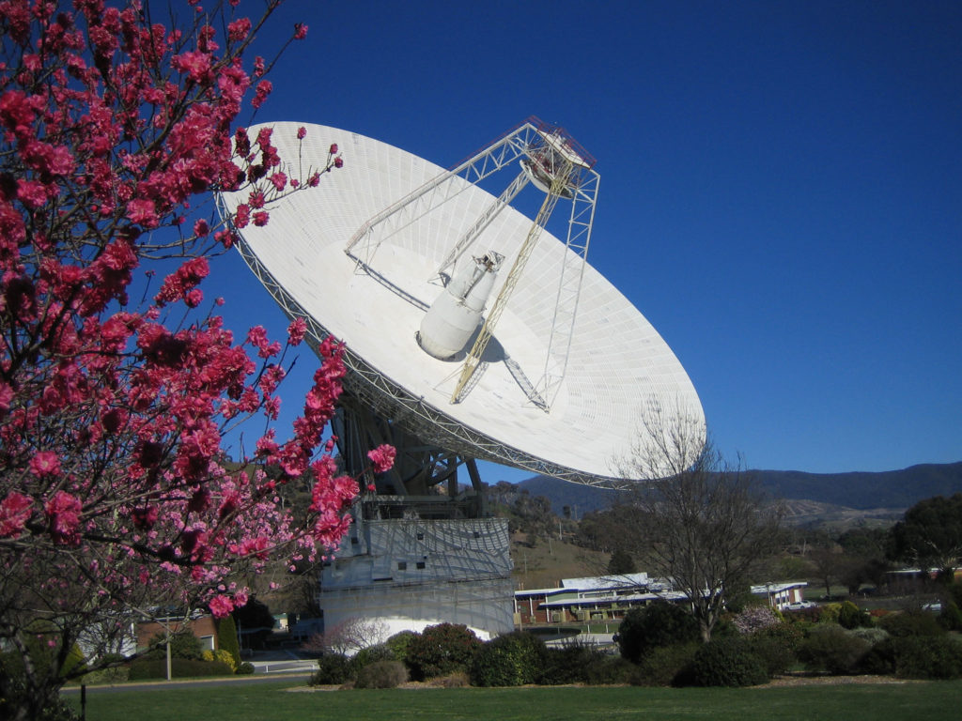
Canberra, Úc

Slide 12
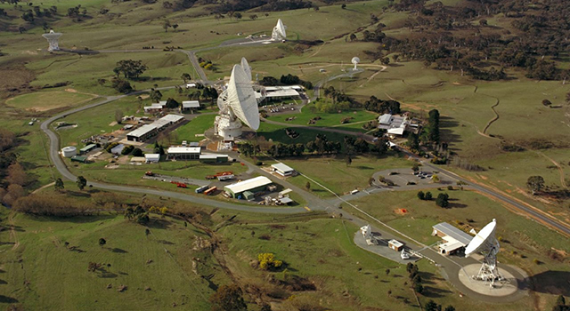
Madrid, Tây Ban Nha

Slide 13
Ứng dụng thực tiễn
Những bộ ăngten lớn của DSN là kết nối không thể thiếu với các nhà thám hiểm vũ trụ hay với những con tàu không người lái ngoài kia. Nó cung cấp một kết nối tối quan trọng với tàu vũ trụ và cung cấp cho chúng ta những hình ảnh, những thông tin khoa học về chính Trái Đất hay những hành tinh khác, thậm chí cả chính vũ trụ.

Slide 14
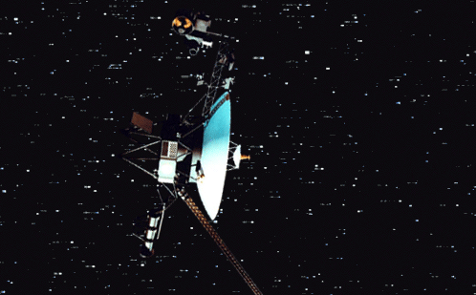
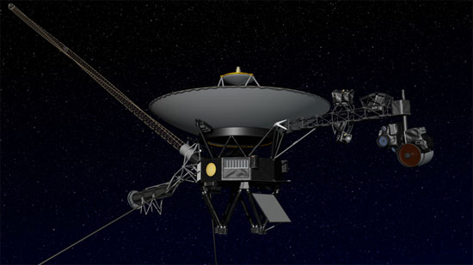
Tàu vũ trụ voyager 1 và voyager 2
tiền thân
đầu tiên của việc ứng dụng sóng
điện từ của NASA

Slide 15
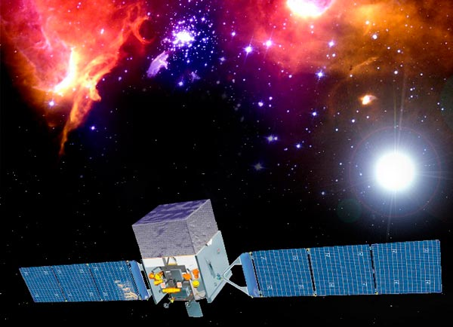
Kính viễn vọng tia gamma(GLAST)

Slide 16
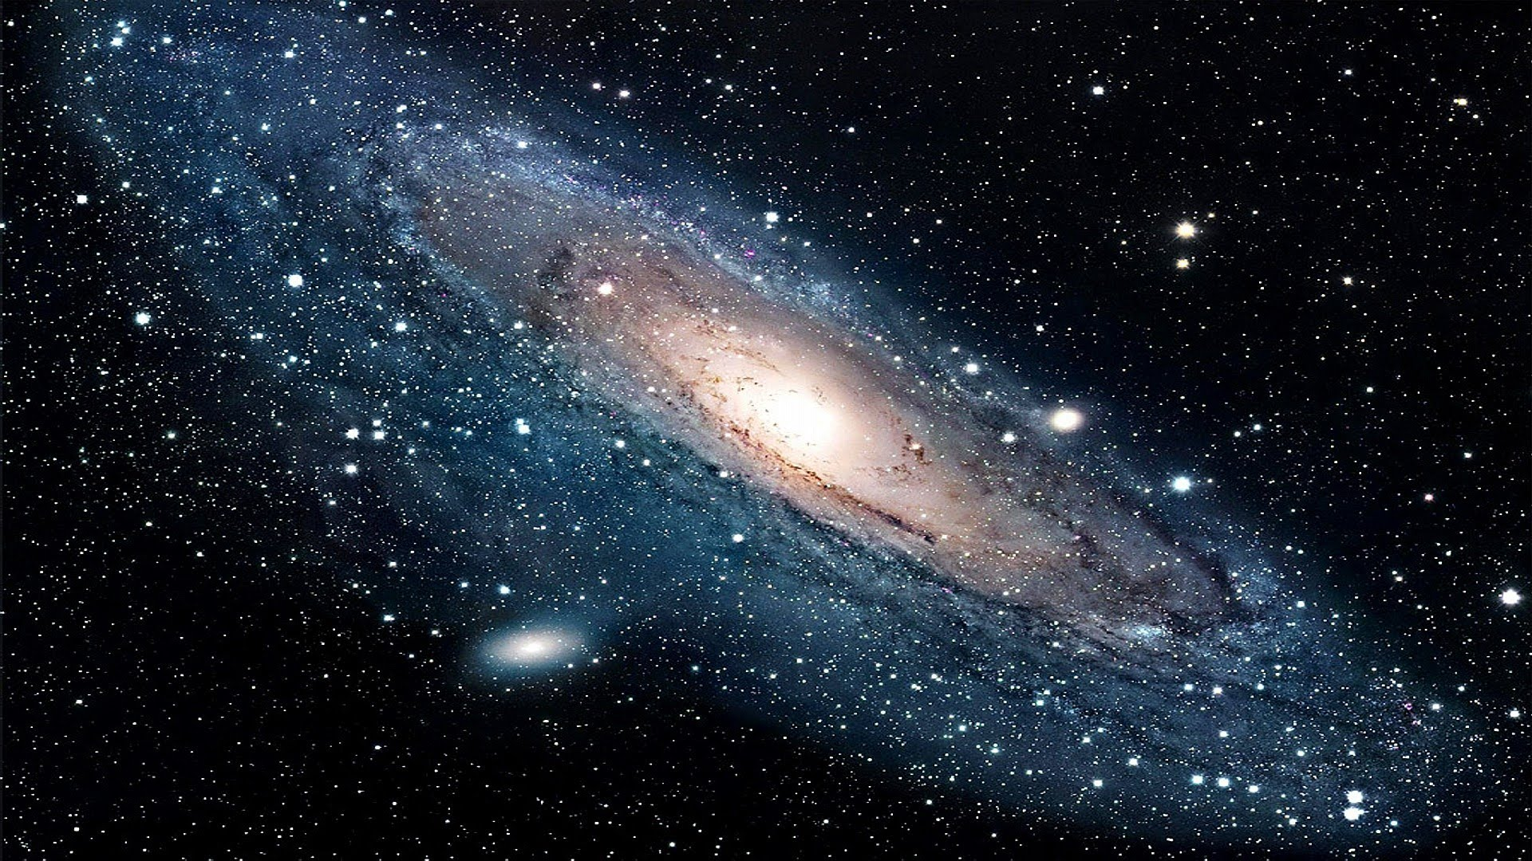
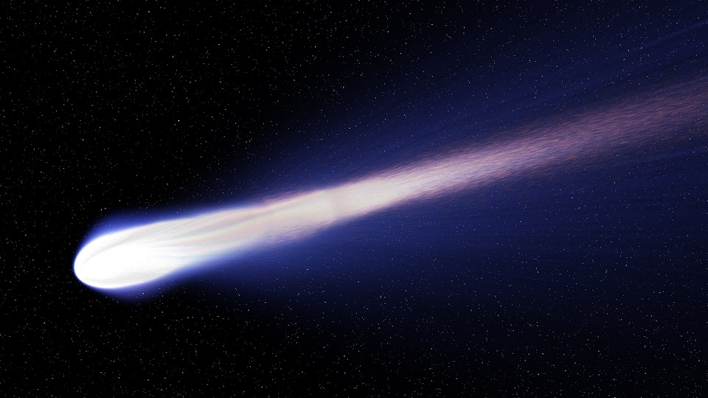
Sao chổi
Dải ngân hà

Slide 17
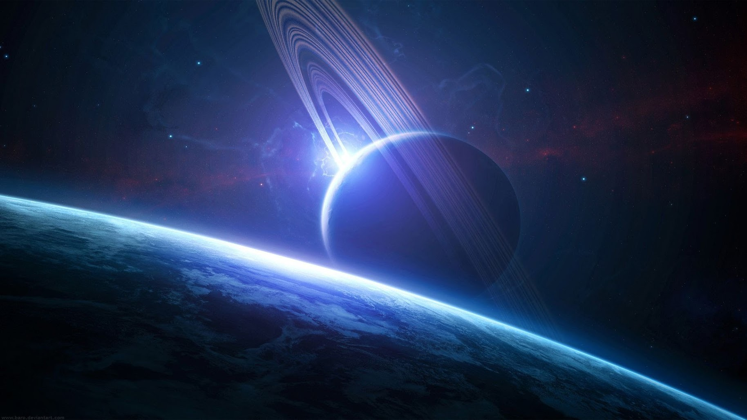
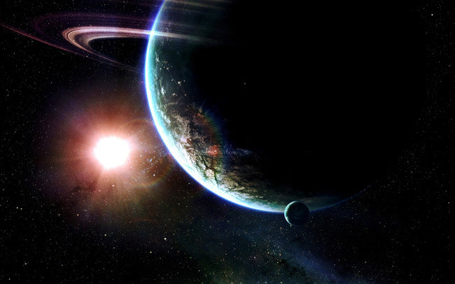
Đây là những khoảng khắc thú vị được chụp lại bởi những con tàu vũ trụ không người lái.

Slide 18
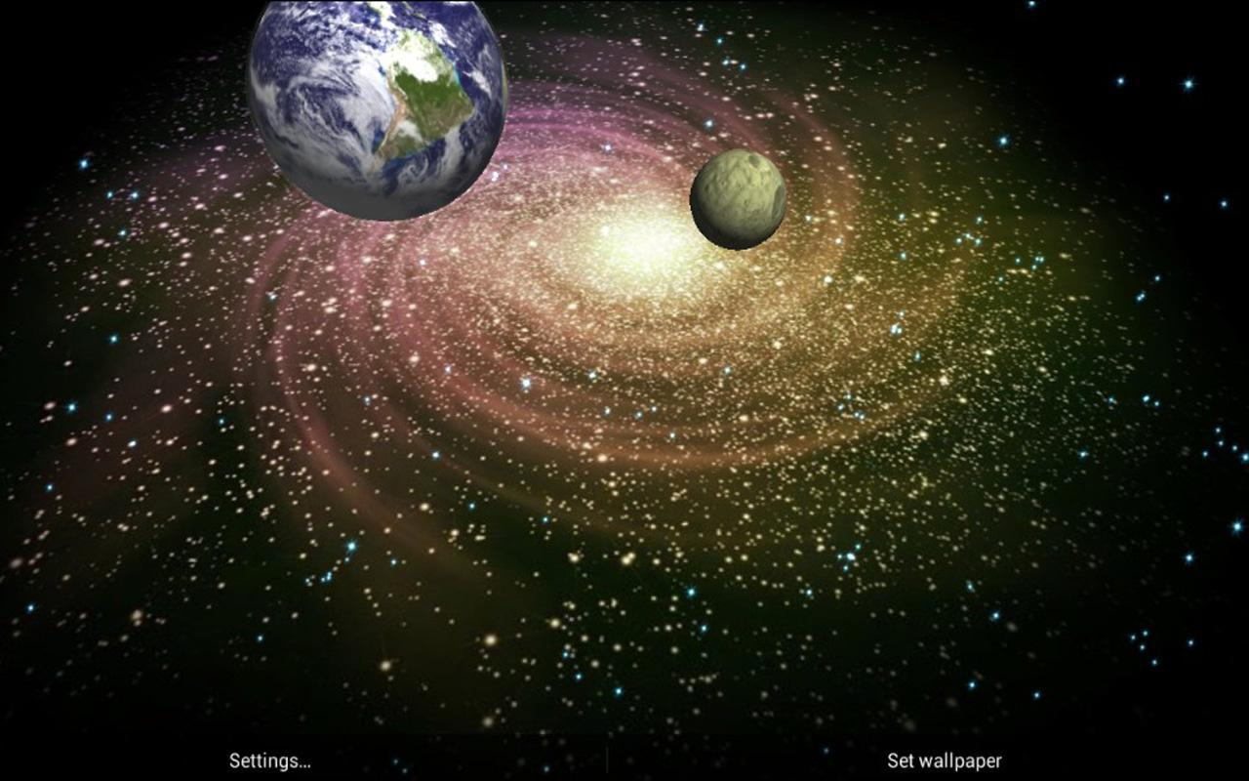
THANKS FOR YOUR
LISTENING

